Slide 1
Сечения многогранников
10 класс
Геометрия
Петрушенко Ирина Владимировна,
учитель математики МОУ «СОШ№2»
г. Калачинск,
Омская область
18.11.2009

Slide 2
Определения:
Секущая плоскость - плоскость, по обе стороны от которой имеются точки данного многогранника.
Многоугольник – сторонами которого являются отрезки пересекающие грани по секущей плоскости многогранника называется сечением данного многогранника (часть секущей плоскости, заключенная внутри тела).

Slide 3
Сечениями могут быть:
3-угольники и 4-угольники (если многогранник – тетраэдр, имеющий 4 грани).
3-угольники, 4-угольники, 5-угольники и 6-угольники (если многогранник – параллелепипед, имеющий 6 граней).

Slide 4
Q
R
P

Slide 5
P
R
Q

Slide 6
R
Q
P

Slide 7
Основные виды сечений многогранников:
Параллельное сечение – сечение, плоскость которого параллельна либо основанию, либо одной из грани многогранника.
Диагональное сечение – сечение, плоскость которого, проходит через диагонали многогранника, или диагонали оснований многогранника.

Slide 8
Задача: Дан тетраэдр ДАВС. Постройте сечение тетраэдра, плоскостью проходящей через середины ребер ДА, ДВ, ДС.
д
M
P
N
А
с
∆MNP –искомое сечение, (MNP) ıı (ABC )
B

Slide 9
Методы построения сечений:
Аксиоматический метод:
метод следов;
использование свойств параллельных плоскостей;
метод вспомогательных сечений.
Комбинированный метод.

Slide 10
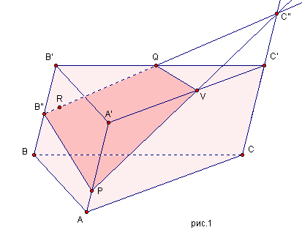
Метод следов:
Прямая, по которой секущая плоскость пересекает плоскость грани многогранника называется следом секущей плоскости в плоскости этой грани.
RQ – прямая,
являющаяся следом
(RQP) на (ВВ´СС´)

Slide 11
Правила для самоконтроля:
Вершины сечения находятся только на ребрах.
Стороны сечения находятся только на грани многогранника.
Секущая плоскость пересекает грань или плоскость грани, то только один раз.

Slide 12
План построения линий пересечения плоскостей:
Указать общие точки.
Построить недостающие точки:
а) найти пары точек на одной грани;
б) построить четвертую точку в плоскости;
Если пункт а) и б) не работают, то нужно строить 5 точку.

Slide 13
Желаем успеха при решении задач на построение сечений многогранников!
Разделите каждую изучаемую вами задачу на столько частей, на сколько сможете и на сколько потребуется вам, чтобы их было легко решить.
Рене Декарт

